Slide 1
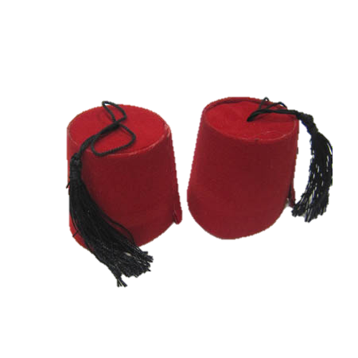
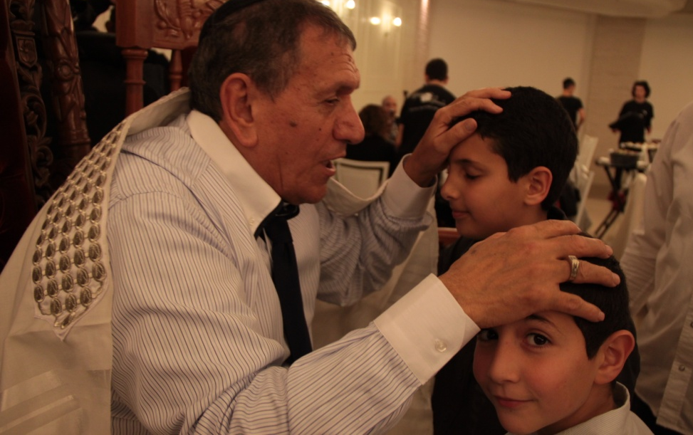
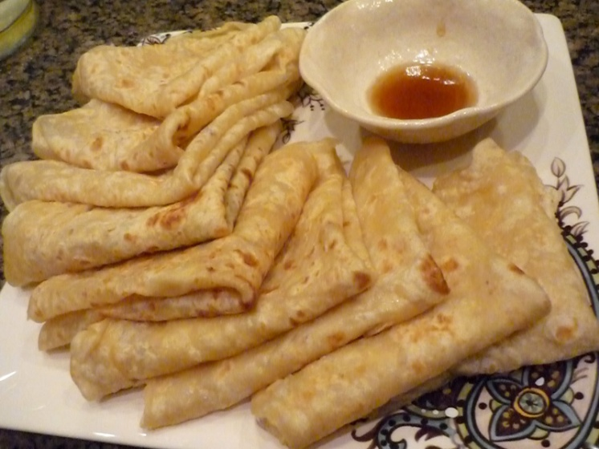
המסורת המרוקאית
דביר בוסקילה
וסבו שלום בוסקילה

Slide 2
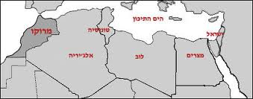
מבוא – יהודי מרוקו
קהילת יהודי מרוקו היא מן הגדולות והעתיקות בקהילות ישראל.
רוב בניה הגיעו לישראל בשנות החמישים והשישים.
במרוקו היו יהודים הן בכפרים והן בערים ועסקו במסחר, מלאכה וחקלאות.
בעת שהוקמה מדינת ישראל, בשנת 1948, חיו במרוקו קרוב לרבע מיליון יהודים. מלחמת העצמאות בישראל, השפיעה רבות ובאופן שלילי, על היחסים בין הערבים ליהודים במרוקו. השפעה זו, גררה תגובות קשות של הערבים שהחלו לפגוע ביהודי מרוקו. שינוי מצבם הפוליטי-חברתי של היהודים במרוקו השפיע על רבים מיהודי מרוקו והם בחרו לעלות למדינת ישראל שזה עתה קמה.

Slide 3
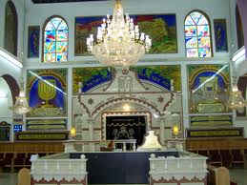
מבוא – יהודי מרוקו
לאחר הקמת המדינה, בשנות ה-50', עלתה מרבית יהדות מרוקו לארץ ישראל, והשאירה מאחוריה את כל התרבות העשירה של אלפי השנים ,את בתי הכנסת המפוארים, את ספרי הקודש והספרים הרבים והנוספים שנכתבו בערבית - מרוקאית ובעברית. חלק גדול מהספרים היגיע לידי מוסלמים שמכרו אותם בחנויות לתיירים.

Slide 4
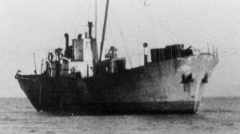
מבוא – יהודי מרוקו
שמי שלום בוסקילה. נולדתי בשנת 1944 במרקש שבמרוקו.
בשנת 1957 , בהיותי בן 12 אבי הודיע למשפחה שעלינו לעזוב את מרוקו ולעלות לארץ ישראל.
הדרך הייתה ארוכה , קשה ומלווה בקשיים ותלאות.
ארזנו מעט מחפצינו , נאלצנו לנטוש את ביתנו , אבא עזב את מקום עבודתו , אך כולנו היינו מלאי התרגשות לקראת העלייה לארץ ישראל.
היציאה לכוון הארץ נעשתה בחשאיות רבה , למרות שארץ ישראל כבר הוקמה.
בתחילה נסענו ברכבות ואוטובוסים לכוון סאותה שבספרד.
שם חיכינו לאישור להמשך הדרך . המשכנו במעבורת ולאחר מכן באוניה למרסיי שבצרפת. לאחר תקופה יצנו בשעה טובה לכוון נמל חיפה.
בחיפה העלו את העולים בצפיפות רבה במשאיות והחלו לפזרם ברחבי הארץ. את הוריי יחד עם ארבעת ילדיהם הורידו ביבנה.
שם החלו חיינו....

Slide 5
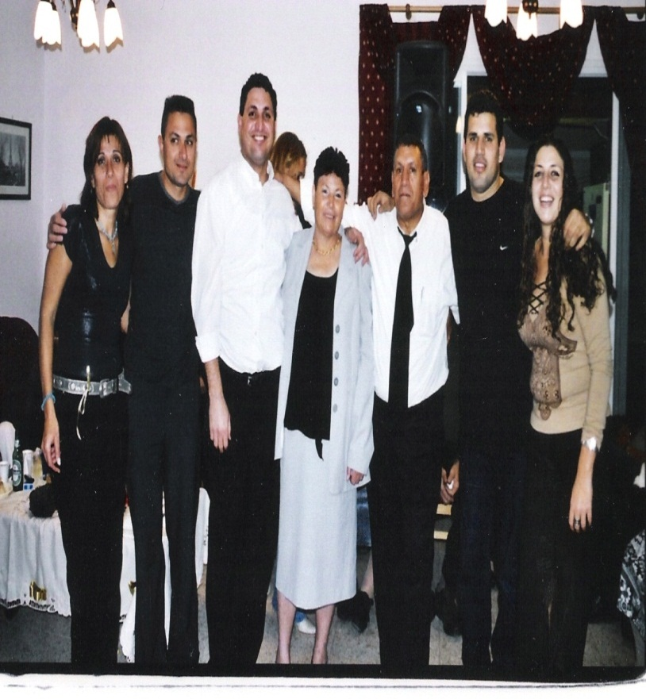
על המשפחה....
בשנת 1964 נשאתי ליהודית , ז"ל ונולדו לנו חמישה ילדים : ג'וסיה, אילן , יחיאל , כפיר וחן . את ילדינו גידלנו ביבנה , שם אני גר עד היום. לאורך השנים, יחד עם הילדים, הכלות, החתן ונכדים והנכדות שמרנו על מנהגים במסורת המרוקאית היהודית שכללו חגיגות מימונה, חינה , ארוחות המלוות במאכלים מרוקאים כגון הקוסקוס ועוד...

Slide 6
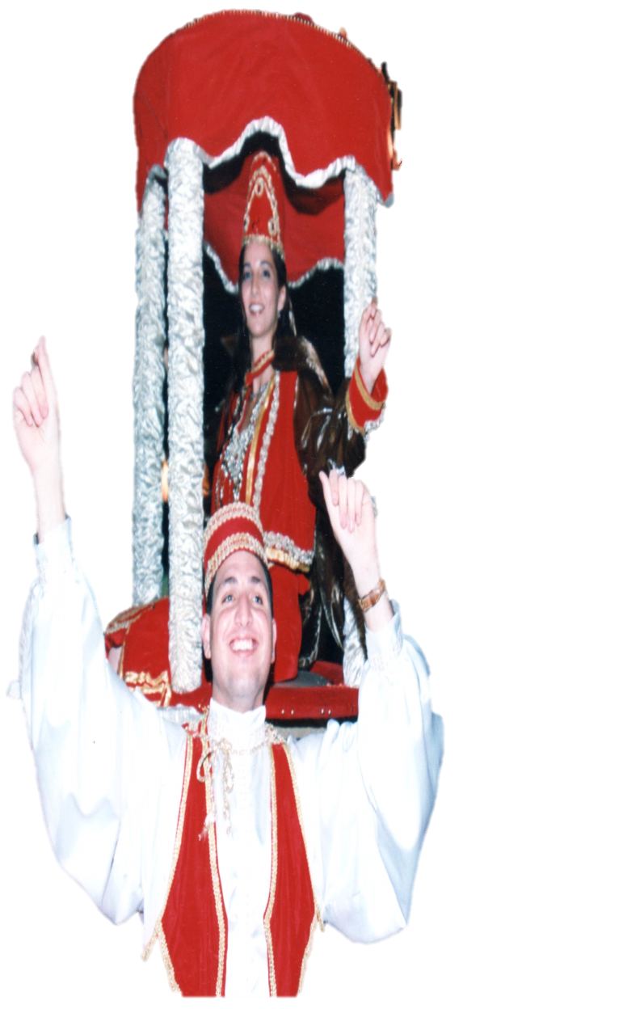
טקס החינה בעדה המרוקאית
על פי המנהג המרוקאי, נהוג לחגוג את טקס החינה יום לפני החתונה. הערב כולו מלווה במוזיקה מרוקאית מקורית ובתלבושות אותנטיות גם לגברים וגם לנשים. בטקס עצמו הנשים לובשות תלבושות ושמלות (כפתן) מבדים מבריקים ויקרים, הרקומים באלמנטים וברקמות מוזהבות ותכשיטים ואביזרים עשירים למיניהם, על ראשיהן כתרים או סרטי שיער תואמים. הגברים, אף הם לובשים כפתן וחובשים לראשיהם כובע בצבע ארגמן הנקרא תרבוש. הערב כולו מוקדש לחתן ולכלה. הזוג יושב יחד, בלבוש מרוקאי מסורתי ואורחיהם משמחים אותם, מברכים, רוקדים ושרים לפניהם.

Slide 7
מאפייני מוסיקת יהדות מרוקו
מסורות המוסיקה של יהודי מרוקו מצטיינות בגיוון מרשים ובעושר מוסיקלי רב.
מסורות אלו התפתחו במשך מאות שנים בקרב קהילות היהודים במרוקו, והן כוללות מוסיקת תפילה, פיוטים המוסיקה האנדלוסית והמוסיקה העממית. מסורות מוסיקליות אלו הגיעו לישראל בעקבות עלייתם של יהודי מרוקו בשנים 1950 – 1960.
כיום יש תחייה של המסורות המוסיקליות של יהודי מרוקו.

Slide 8
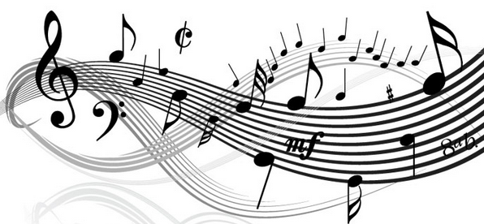
כלי נגינה אותנטיים
סבא מנגן בכינור
הכינור יכול להיות מכוון בשני אופנים : כיוון קלאסי מערבי וכיוון מזרחי.
סבא מנגן בעוד
הכלי ממנו נולדה הגיטרה, בא לה מהשם "אָלעוּד" שפירושו - ענף של עץ.
סבא מנגן בבונגוס ובדרבוקה
היא תוף עשוי חימר או מתכת עליו מתוח עור כבש או דג.

Slide 9
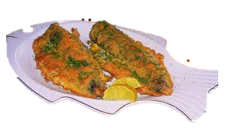
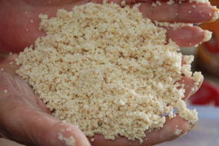
מעט על מנהגי יהדות מרוקו
דג- הדג מייצג את השפע והברכה באוכל ולכן בכל ערב שישי , יש בארוחת הערב, מנת דג - מבושלת או מטוגנת
כשבאים לספר חלום מיד לפני כן אומרים-"חלום טוב חלום שלום"
כשנכנסים לבית חדש, נהוג להכין קוסקוס ומעט ממנו מערבבים עם סוכר ומניחים בפינות הבית- מביא מזל טוב וברכה לבית ולשוכניו

Slide 10
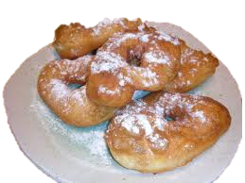
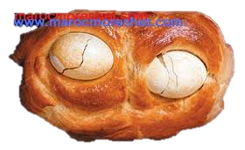
מעט על מנהגי יהדות מרוקו
בחג החנוכה
כאשר כולם אוכלים סופגניות מסורתיות עם ריבה אנו המרוקאים מכינים ספינג'- הלביבות הלאומיות שלנו. במשך ימות החג עם הדלקת הנרות וכמה שיותר אנשים כך יותר טוב, מכינים את הספינג' ואוכלים אותם עם סוכר או אבקת סוכר. פורים
בחג הפורים
מעבר לעינין התחפושות, במרוקו נהגו לשלוח מנות לכל השכנים והמכרים ובהן היו מיטב העוגיות מעשה ידי השולחת.
נהגו להכין "נגולה" - זהו לחם בית אפוי עם ביצה שלמה מעל אשר רצועות בצק מחזיקות אותה ובעיקר נתנו לבנים לאכול אותו.
קוסקוס חלבי- ברקוקש- נהגו להכין ברקוקש שהמרקם
שלו הוא גושי קוסקוס מסולת הוא מורתח
עם חלב חמאה ומלח.

Slide 11
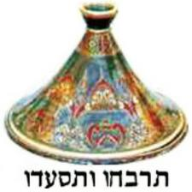
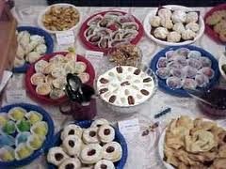
חגיגות המימונה
החג המזוהה ביותר עם יהודי מרוקו הוא "המימונה" הנחגג במוצאי החג השני של פסח. מקור השם הוא במילה המרוקאית "מימון"- אושר ומזל. רוב סמלי החג ומנהגיו קשורים באושר ומזל כגון: ברכת החג "תרבחו ותסעדו", על השולחן שמים שיבולת, ירק סמל לברכה, דג חי לפוריות, עוגיות מכל הצבעים והמינים ועוד.
חג המימונה מלא בהנאה ושמחה. מספרים שבמרוקו איש לא נעל את הבית שלו וכל המשפחות שיצאו "למימונה" מבית לבית, נכנסו, טעמו, ברכו ויצאו להמשיך בסיבוב.

Slide 12
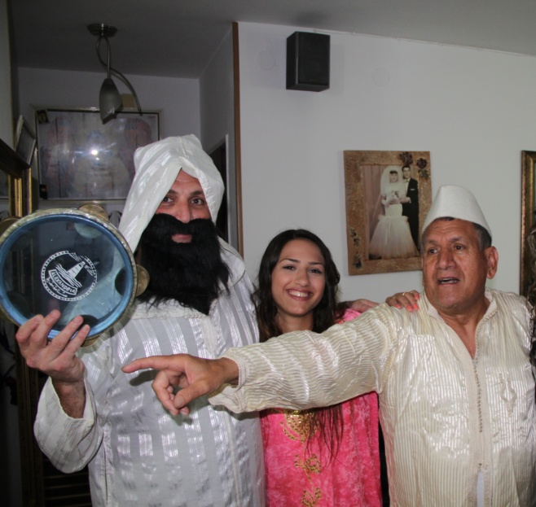
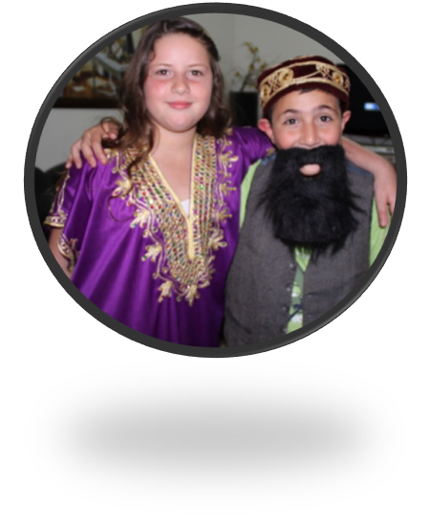
חגיגות המימונה
תלבושות המימונה - הגברים לובשים את הג'אלביה המסורתית, חובשים תרבוש לראשם ונועלים את הפאנטוף- נעלי בית גבריים. הנשים לובשות כאפתן חגיגי גם אם הן עדיין מכינות את המופלטה.
כאשר מגיעים האורחים מוציאים את הדרבוקה- תוף מרוקאי- מתופפים, שרים ושמחים. כאשר לא מתופפים, מתנגנת ברקע מוסיקה מרוקאית שמחה וקיצבית.

Slide 13
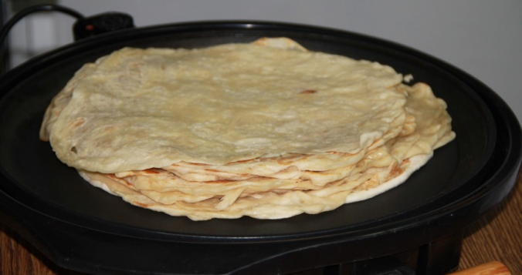
שולחן חג המימונה
שולחן חג המימונה ערוך בצורה מרהיבה והינו צבעוני ומגוון. עיקר החומרים בהם השתמשו להכנת העוגיות והמאכלים היו: חלב, דבש, ביצים, קוקוס, אגוזים, שקדים, תמרים ודברי מתיקה . כמובן שאת "המופלטה" מכינים מקמח שמשיגים באותו ערב. כפי שצוין כבר, במימונה פשוט מסתובבים מבית לבית, מברכים "תרבחו ותסעדו", אוכלים, שותים ובעיקר שמחים.
כל המאכלים המונחים על השולחן רובם ככולם מתוקים, כדי לסמל איחולי בריאות ואושר לכולם. כל המאכלים של המימונה הם למעשה עוגיות, ריבות ופיצוחים אשר ניתן להכין אותם במהלך חול המועד וכולם עשויים מחומרים הכשרים לפסח וחלביים כגון קוקוס, ביצים, פיצוחים ופירות .
המופלטה מסמלת את הקמח- את כניסת החמץ הביתה כאשר אוכלים אותה מרוחה בחמאה ודבש, שוב מזון מתוק למתיקות, אושר ועושר.

Slide 14
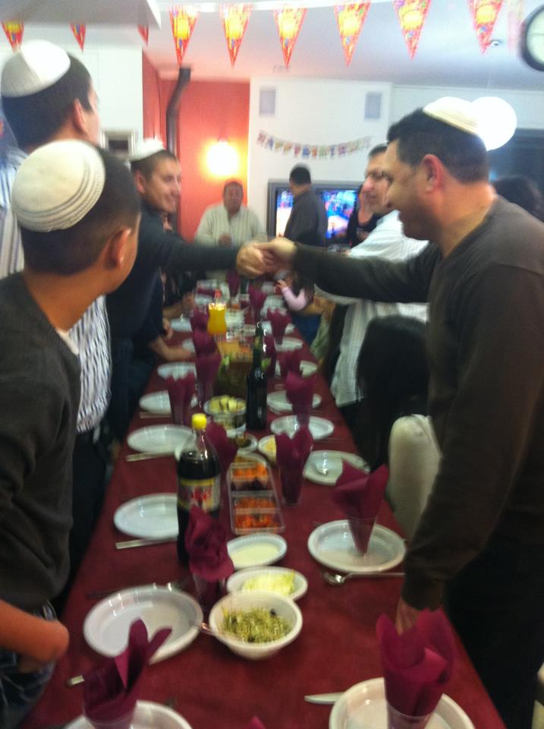
על המשפחה....
מותה של יהודית אשתי לפני כתשע שנים הווה משבר גדול בחיינו . מתוך חסרונה הגדול של אשתי, שהיוותה את החוט המקשר למסורת התקשינו בתחילה לחגוג חגיגות שקשורות למסורת , כמו המימונה.
עם הזמן בזכות האחדות והמשפחה המגובשת , אנו מצליחים למען ובזכותה של יהודית להמשיך ולהנציח את המסורת...

Slide 15
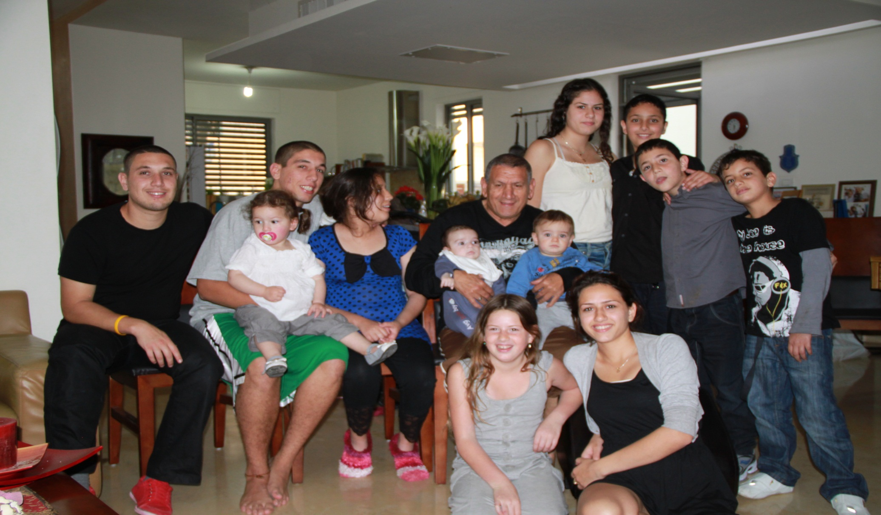
סבא שלום שיבדל לחיים ארוכים עם נכדיו ונכדותיו

Slide 16
לזכרה של סבתי יהודית בת חנה ז"ל ומוקדש לסבי שלום בוסקילה שיבדל לחיים ארוכים

